Slide 1
Clonación e
Investigación con Células Progenitoras
Dr.Ashraf Fouda
Domiatte General Hospital
Traducido por Zelda Luke
Estudiante de Medicina
FCM de Matanzas

Slide 2
¿Qué es biotecnología?
Biotecnología es un conjunto de herramientas científicas que utiliza seres vivos para resolver problemas y hacer productos.
Abarca muchos tipos de tecnología.
Algunos, como el uso de levadura para elaborar cerveza, han sido usados por siglos. Otros, como análisis genético, son muy recientes.
Clonación e investigación con células progenitoras constituyen otra rama de biotecnología.

Slide 3
Introducción
La palabra ‘clonación’ simplemente significa copiar.
Cuando se piensa en clonación, generalmente se piensa en copiar seres humanos completos o animales como Dolly, la oveja.
Pero clonación también se utiliza para otros propósitos además de hacer copias exactas de animales o personas
Células individuales de plantas, animales y seres humanos se copian cada día en laboratorios de investigación y de clínica.

Slide 4
¿Qué es un Clon?
Un organismo que tiene la misma información genética que otro organismo

Slide 5
¿Por qué Clonar?
Para producir a gran escala organismos con calidad deseada
Para reponer la población de especies en peligro de extinción o ya extinguidos
Transplantes de órganos para los humanos
Recuperación de los fallecidos amados
Infertilidad: clonación de una copia fértil de los padres
Creación de diferentes partes corporales (órganos, sangre, riñones, etc)
Reproducción de sus partes corporales propias
Eugénicos: la creación de una raza sobrehumana

Slide 6
Eugénicos
Es el escoger rasgos específicos y eliminación otros.
Científicos pueden eliminar todos los genes que causan enfermedades y garantizar un bebe saludable.
¿Pero es ético?

Slide 7
Clonación Humana y
Modificación Genética

Slide 8
GENES
Genes son hilos de sustancias bioquimicas que ayudan a formar las proteínas del cuerpo.
Los Genes se encuentran en largas cadenas enrolladas llamadas cromosomas.
Se localizan en los núcleos de las células en el cuerpo.

Slide 9
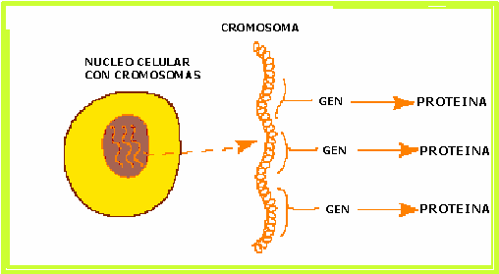
GENES

Slide 10
II. "TRES MANERAS DE HACER UN EMBRION"
Reproducción Sexual
Clonación o Reproducción Asexual
Partenogénesis

Slide 11
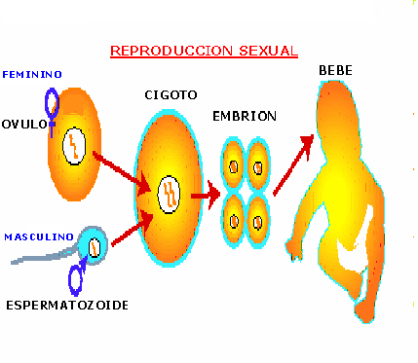
1. REPRODUCCION SEXUAL
En reproducción sexual, un niño recibe la mitad de sus genes de la madre (en el óvulo) y la mitad de su padre (en el espermatozoide)

Slide 12
2. CLONACION O REPRODUCCION ASEXUAL
Clonación es una forma asexual de reproducción.
Todos los genes del niño vienen de una célula corporal de un solo individuo.

Slide 13
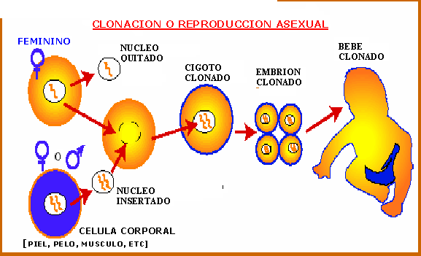
2. CLONACION O REPRODUCCION ASEXUAL

Slide 14
¿Quién es la madre genética o el padre genético del bebe clonado?
Según las definiciones, un bebe clonado no tendría una madre genética o un padre genético, sino un donante de un núcleo único

Slide 15
¿Si un hombre hace una copia de si mismo, sería el bebe su hijo o su hermano gemelo?
No sería su hijo ni su hermano gemelo, sería una nueva categoría de relación biológica: su clon.

Slide 16
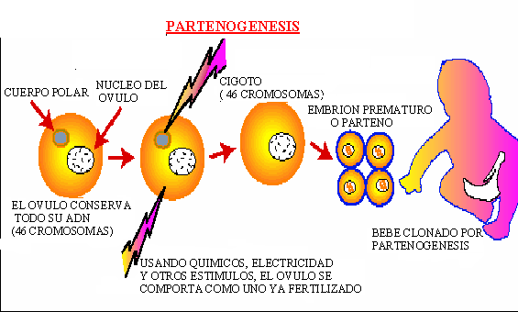
3. PARTENOGENESIS

Slide 17
La Historia de Clonación
5000 B.C.- seres humanos plantan semillas seleccionadas para reproducir cultivo para el año siguiente.
1952- Un renacuajo se clona siendo el primer animal que se clona en la historia.
1976- ADN humana se inyecta en un óvulo de un ratón nuevamente fertilizado para producir ratones que son parcialmente humanos.
1978- El primer bebe de tubo de ensayo en el mundo.
1987- Los primeros mamíferos se clonan de células embrionarias.
1998- Investigadores japoneses anuncian que han producido dos clones de teneros utilizando el método de Dolly.
1998- Investigadores de la Universidad de Hawaii anuncian que han producido más de 50 clones de ratones.
2000- Gran Bretaña es el primer país que concede un patente para embriones humanos de etapas tempranas clonados. Corporación de Geron, que recibió el patente, dice que no tiene ninguna intención de crear humanos clonados.
2000- El grupo que creó a Dolly, la oveja, anuncia los primeros cerdos clonados. Científicos esperan que los cerdos se pueden manipular genéticamente para uso en transplantes de órganos humanos.

Slide 18
Hay tres niveles de clonación:
1) Clonación Molecular
2) Clonación Celular
3) Clonación del Animal

Slide 19
Clonación Molecular :
Al nivel mas simple, biólogos moleculares normalmente hace clones de ácido desoxiribonucleico (DNA), la base molecular de genes.
Fragmentos de DNA con genes se copian y se amplifican en la célula huespedea, usualmente una bacteria.
El proceso de la clonación molecular permite al científico producir grandes cantidades de DNA idénticos para ser utilizados en varios experimentos científicos.

Slide 20
Clonación Celular :
En la etapa celular, se hacen copias de clonación celular derivadas del soma o cuerpo mediante el crecimiento de estas células en un laboratorio.
El contenido genético de las células clonadas resultantes, llamada una línea celular, es idéntico al de la célula original.
Como la clonación molecular y celular de este tipo no involucra células germinativas (óvulos o espermatozoides), las células clonadas no son capaces de transformarse en un bebe.

Slide 21
Clonación del Animal:
El objetivo de este tipo de clonación es reproducir animales genéticamente idénticos.
Este nivel de clonación se puede dividir en dos procesos distintos:
1. Separación de Blastómero y
2. Clonación de Trasplantación Nuclear.

Slide 22
Tres Maneras de Clonar los Mamíferos:
Duplicación (Clonación Embrionario), (la división de una célula del embrión)
La Técnica de Roslin
(transferencia nuclear),
(lo que se utilizó para crear a Dolly)
3. La Técnica de Honolulu

Slide 23
1. Duplicación (Clonación Embrionario):
Una vez que un óvulo se fertiliza por un espermatozoide, comienza a dividirse.
Si se divide en un embrión de 8 células y estas 8 células se separan, estas células se pueden implantar en los úteros de 8 madres distintas.
8 clones nacerán de 8 diferentes madres.
Se ha realizado con mucho éxito por años utilizando muchas diferentes especies de animales.
Se ha realizado experimentos limitados con embriones humanos.

Slide 24
2. La Técnica de Roslin (transferencia nuclear )
El proceder utilizado ahora en la clonación de los animales adultos.
Transferencia nuclear requiere de 2 células - una célula donante, y un ovocito, u óvulo.

Slide 25
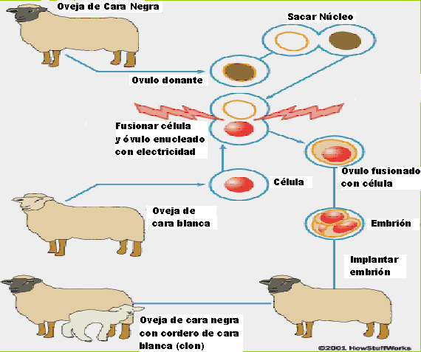
2. La Técnica de Roslin (transferencia nuclear)

Slide 26

Cinco Pasos Básicos y sus Requerimientos
Enucleación del óvulo receptor
Transferencia de la célula donante hacia el óvulo receptor
Fusión de la célula donante con el óvulo receptor
Cultivación incubadora del embrión clonado resultante
Transferencia del embrión que esta desarollando en el tracto reproductivo de una alquiler.

Slide 27
De Dolly
1.El animal que se va a copiar (una oveja madura de 6 años) dona material ADN – célula de la glándula mamaria (46XO)
2. La célula donante se mete a fuerzas en la etapa G0, etapa inactiva celular
3. Se fusiona con un óvulo de oveja del que se ha sacado su núcleo.
4. Se fusionan con un pulso eléctrico
5. Se transplanta en una alquiler en la etapa de 8 a 64 células y el animal donante nacerá.

Slide 28
De Dolly
De 277 intentos de fusión celular, solamente 29 se comenzaron a dividir.
Todas de estas se implantaron en ovejas.
13 salieron embarazadas pero solamente un cordero, Dolly, nació.
Clonado por el científico del UK Dr. Ian Wilmut en el Instituto de Roslin, Escocia.
Dolly fue el primer animal grande que jamás se ha clonado
Dolly se clonó en febrero de 1997

Slide 29
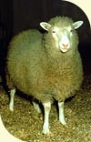
De Dolly
24 de marzo, 1999:
Dolly parió a 3 corderos, 2 varones y 1 hembra
Genéticamente ella tenia 6 años cuando nació.

Slide 30
CLONACION HUMANA
Clonación Reproductiva
Clonación Terapéutica

Slide 31
1.Clonación Reproductiva
Utiliza el procedimiento de clonación para producir un embrión clonado que se implanta en el útero de la mujer con la intención de crear un niño vivo completamente formado --un clon-

Slide 32
1.Clonacion Reproductiva
Ha sido sugerido como la ultima opción cuando una pareja infértil no puede concebir un niño relacionado biológicamente por cualquier otro método

Slide 33

2.Clonación Terapéutica
Utiliza el método de clonación para producir un embrión clonado, pero en lugar de implantarlo en el útero y llevarlo al termino, se utiliza para generar células progenitoras,
El propósito del uso de embriones clonados para generar células progenitoras es permitir la creación de tejidos u órganos que el donante clonador puede usar sin rechazar estos tejidos u órganos por el sistema inmune de su cuerpo.

Slide 34
CLONACION HUMANA (Punto de vista ético)
La mayoría de las personas se oponen a la clonación reproductiva.
Algunas personas se oponen a la clonación reproductiva pero apoyan a la clonación terapéutica.
Otros se oponen a la clonación terapéutica además a la clonación reproductiva, sea porque se oponen a la destrucción de embriones en principio, o porque se sienten que la aceptación de clonación va a conducirnos o dirigirnos a la aceptación de clonación reproductiva y manipulación genética humana.
Es posible apoyar a las investigaciones de células progenitoras y todavía oponer a las investigaciones que involucran la clonación terapéutica.

Slide 35
Los beneficios potenciales de clonación humana
Dos beneficios principales para la salud humana:
1. Reproducción Auxiliada
2. Transplante de Órgano/ Tejido Humano

Slide 36
1. Reproducción Auxiliada
- Una alternativa para parejas infértiles,
por ej., cuando los dos individuos de una pareja son infértiles o el padre futuro tiene espermatozoides no funcionales.
- La opción deseada para parejas que quieren tener un niño relacionado genéticamente y se propone a proveer un ambiente cariñoso para el niño.

Slide 37
2.Transplante de Organo/Tejido Humano:
La clonación humana es útil para proveer órganos que pueden ser transplantados fácilmente sin peligro de rechazo.
Las enfermedades humanas tratables por transplante son diversos. Incluyen:
a) Trastornos Sanguíneos (e.g., Leucemia y sicklemia)
b) Afecciones Hepáticas (e.g., Cirrosis y Hipercolesterolemia familiar)
c) Enfermedades Pulmonares (e.g., Fibrosis cística, y enfisema)
d) Enfermedades Pancreáticas (e.g., Diabetes)
e) Trastornos Cerebrales (e.g., Enfermedad de Parkinson)

Slide 38
3. Otras posibles ventajas :
Curar cáncer
Eliminar enfermedades genéticas
La posibilidad que a través de la tecnología de la clonación aprenderemos a renovar la actividad de células dañadas al crecer nuevas células reponiéndolas.
El beneficio de estudiar la diferenciación celular al mismo tiempo que se estudia y desarrolla la clonación.

Slide 39
Daños y Desventajas Potenciales
Riesgos de daño físico al niño que nace por la transferencia nuclear de la célula somático

Slide 40
Riesgos de:
Manipulación hormonal en la donante del óvulo;
Múltiples abortos espontáneos en la madre de parto; y anomalías de desarrollo posiblemente graves en cualquier hijo que nace.
La probabilidad de comprometer personalidades.
Pérdida de variación genética.
Un “mercado negro” de fetos puede ocurrir de donantes atractivos que quieren clonarse, es decir atletas, estrellas de cine, etc.

Slide 41
Riesgos de :
6. Tecnología no se desarrolla bien.
Tiene bajo nivel de fertilidad.
En la clonación de Dolly, se utilizaron 277 óvulos, 30 comenzaron a dividir, 9 indujeron embarazo y solamente 1 sobrevivió al término (Nash).
7. Clones se pueden tratar como ciudadanos de segunda clase.
8. Daños psicosociales desconocidos con impactos sobre la familia y la sociedad.

Slide 42
¿El envejecimiento celular afectaría a la habilidad de núcleos de células somáticas de programar desarrollo normal?
Mientras que se dividen células somáticas, envejecen progresivamente y normalmente hay un número definido de divisiones celulares a que se pueden someter.
Este proceso de envejecimiento afectaría la célula clonada resultante.

Slide 43
INGENIERIA GENETICA HUMANA
Ingeniería genética humana significa cambiar los genes en una célula humana viva.
Suponga que usted tuviera una enfermedad pulmonar causada por genes defectivos en sus células pulmonares. Si habría posibilidad de arreglar esos genes, usted podría curarse.
Científicos cambian los genes en células vivas al meter en el "nuevo" gen deseado en un organismo pequeño parecido a un virus que se permite entrar a sus células y que insertan el nuevo gen en su células junto con sus genes “viejos":

Slide 44
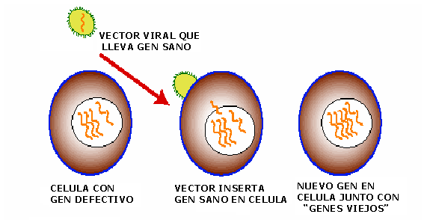
INGENIERIA GENETICA HUMANA

Slide 45
VI. INGENIERIA GENETICA HUMANA:
DIFERENCIA ENTRE DOS APLICACIONES:
Ingeniería Genética “Somatica"
Ingeniería Genética de la “Línea Germinativa"

Slide 46
Ingeniería genética “Somática”
Es la ingeniería genética que apunta a genes de órganos y tejidos específicos del cuerpo de una sola existente persona sin afectar a los genes en sus óvulos o sus espermatozoides.
Experimentos de transferencia de genes somáticos son el objeto de ensayos clínicos a presente, con resultados mezclados hasta la fecha. Pero algún día serán efectivos.

Slide 47
Ingeniería genética de la “Línea Germinativa"
Es la ingeniería genética que apunta a genes de óvulos, espermatozoides, o embriones a principios de desarrollo.
Las alteraciones afectan cada célula del cuerpo del individuo resultante, y se pasan a todas las generaciones futuras.
Ingeniería genética de la línea germinativa esta prohibido en muchos países pero no en los Estados Unidos.
[nota: El término "somático“ viene de la palabra Griega "soma" que significa “cuerpo."
El término “línea germinativa" refiere a "germinativo" o a las células "germinales", los óvulos y espermatozoides.

Slide 48
Bebe Diseñador
Llamado “Bebe Diseñador” o el “ Niño de tus Suenos”.
Se hace por la elección de los tipos favorables de genes que quisiera que tenga su hijo.
Puede crear el aspecto de tu hijo y diseñar su nivel de inteligencia.
Padres podrían crear un hijo de alto rendimiento.
La selección del embrión con los tipos favorables de genes para implantar en el útero de la madre también protegería al niño de enfermedades hereditarias.

Slide 49
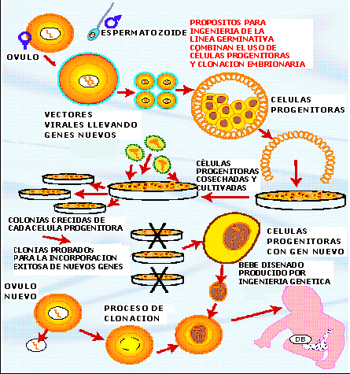
BEBE
DISENADOR

Slide 50
DIAGNOSTICO Y SELECCION GENETICA DE PREIMPLANTACION (PDS/DSP)
Muchas personas suponen que la ingeniería de la línea germinativa es necesaria para evitar que parejas que sufren el riesgo de transferir una enfermedad genética lo hagan.
Esto no es así.
Ya existen procedimientos que hacen esto posible, incluyendo la adopción, y donación de gametos y embriones.

Slide 51
DIAGNOSTICO Y SELECCION GENETICO DE PREIMPLANTACION (PDS/DSP)
Además, la opción de diagnostico y selección de preimplantación le permite a parejas tener un hijo que es completamente genéticamente relacionado a ambos de ellos y que no tiene la enfermedad genética de la que se preocupan.

Slide 52
DIAGNOSTICO Y SELECCION GENETICO DE PREIMPLANTATION (PDS/DSP)
El procedimiento de PDS/DPS comienza en la misma manera que la ingeniería de la línea germinativa comenzaría, con un procedimiento de IVF, pero en lugar de cambiar los genes en embriones poco saludables, simplemente selecciona los embriones saludables para implantación en la madre.

Slide 53
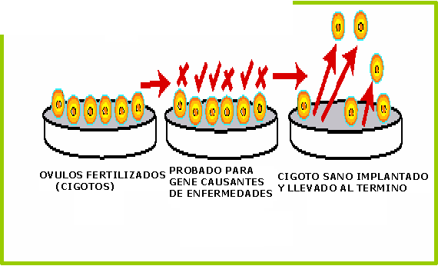
DIAGNOSTICO Y SELECCION GENETICO DE PREIMPLANTACION (PDS o DSP)

Slide 54
¿Qué son células progenitoras?
Células que tienen la habilidad de dividirse continuamente y transformarse en varios tipos de tejidos.
Células progenitoras son células primordiales capaces de transformarse en una variedad de tipos de células.
Algunas células progenitoras se encuentran en el cuerpo del adulto.
Otras se encuentran en embriones a principios de desarrollo.
Estas células progenitoras se pueden cultivar en platos de petri y ser utilizados potencialmente para generar “tejidos terapéuticos” u “órganos de repuesto”.

Slide 55

Tipos Celulares
Somático – estas son las células normales de nuestro cuerpo, a excepción de las células reproductivas (óvulo y espermatozoide)
Pluripotentes – estos tipos celulares pueden dar pie a casi todos los tipos celulares en el cuerpo, pero no pueden crear un embrión humano
Totipotentes – estos tipos de células tienen capacidades ilimitadas.
  Pueden crear a un embrión humano
  Se pueden diferenciar en cualquier tipo celular del cuerpo

Slide 56
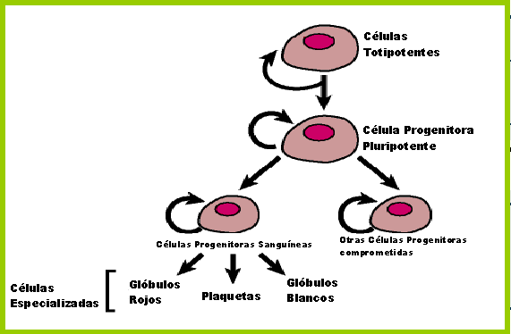
¿Qué pueden hacer las células totipotentes?

Slide 57
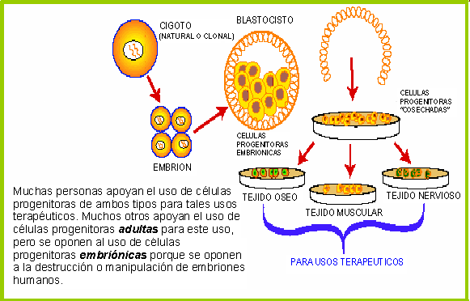
CELULAS PROGENITORAS

Slide 58
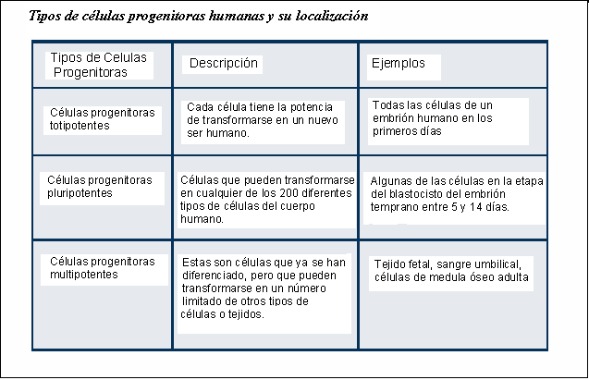
CELULAS PROGENITORAS

Slide 59
Los beneficios médicos potenciales de investigaciones usando células progenitoras
La tecnología de células progenitoras es un campo nuevo pero que está creciendo muy rápidamente.
Investigadores esperan que se puedan utilizar las células progenitoras para reparar tejido enfermo o dañado en pacientes.

Slide 60
Beneficios Potenciales
Investigación del Cáncer – celulas cancerosas muestran desarrollo celular anormal. La investigación de las células progenitoras nos puede ayudar a comprender por que las células cancerosas comienzan a dividir incontrolablemente.
Malformaciones congénitas – algunas malformaciones congénitas ocurren porque existe una división o especialización celular anormal.
Pruebas de Drogas – medicamientos nuevos se puede probar utilizando células humanas en lugar de las de animales, permitiendo una evaluación de su eficacia más pronto durante el proceso.
Generación de células nuevas para muchos usos

Slide 61
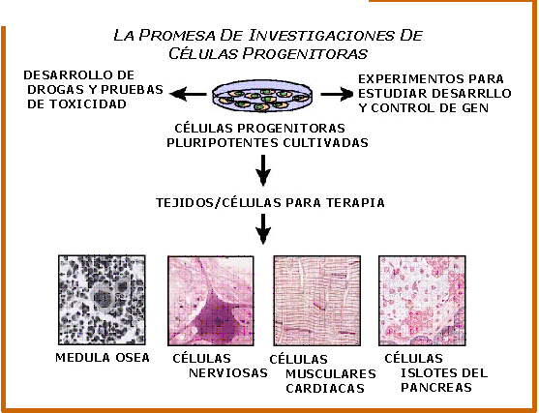

Slide 62
Las Fuentes de las Células Progenitoras
Embriones humanos sin usar que vienen de fertilizaciones en vitro.
2. Fetos humanos abortados

Slide 63
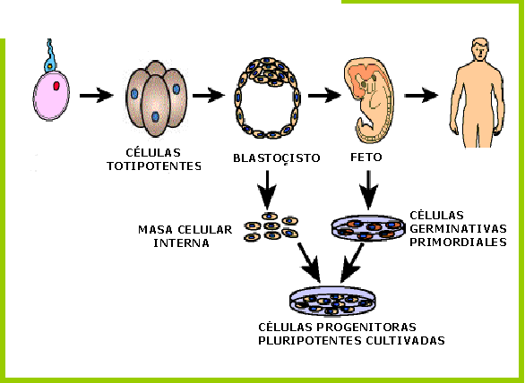

Slide 64
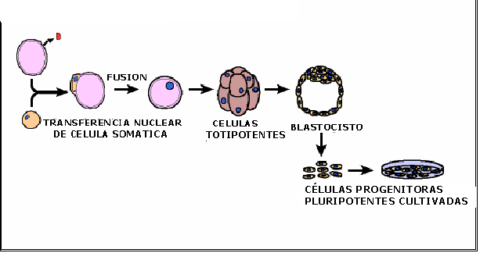
Hay una tercera alternativa para células progenitoras:
3. Transferencia Nuclear de Células Somáticas, que es la técnica utilizada en clonación

Slide 65
Diferentes tipos de células progenitoras
Células progenitoras embrionarias vienen de embriones (<6 semanas).
Células progenitoras de blastocistos (2 semanas) son virtualmente ‘inmortal’.
Células progenitoras fetales vienen de fetos (> 6 semanas)
Hay células progenitoras en algunos tejidos adultos, incluyendo el cerebro, la medula espinal y la medula ósea.

Slide 66

Células Progenitoras Embrionarias vs. de Adultos

Slide 67
Células progenitoras embrionarias
Células embrionarias son pluripotentes y virtualmente inmortales.
Células progenitoras embrionarias pueden formar tumores llamados teratomas.
Varios métodos están disponibles ahora para controlar el crecimiento de células progenitoras embrionarias.

Slide 68
Células progenitoras de adultos
Estas también son capaces de producir muchos tipos celulares, incluyendo neuronas.
Las propias células progenitoras de una persona deben ser la mejor fuente de células para un transplante.
Estas eventualmente sustituirán a las células progenitoras embrionarias.

Slide 69

Pregunta para considerar:
¿Es aceptable usar células progenitoras de fetos para investigaciones médicas o para tratamiento?

Slide 70
Preguntas para considerar:
- ¿Creemos que es aceptable usar embriones a principios de desarrollo para proporcionar células progenitoras?
- ¿Tienen derechos los embriones a principios de desarrollo?
- ¿Es aceptable crear un embrión a través de la clonación para proporcionar células progenitoras para uso en investigaciones médicas o en tratamiento?

Slide 71
Embriones ‘de repuesto’
Hay muchos embriones almacenados en países donde se ofrecen tratamientos para la infertilidad
Si no se utilizan, se destruyen o les permiten perecer.
Por otro lado, hay una escasez de óvulos no fertilizados disponibles a las clínicas de infertilidad.
Investigadores prefieren usar embriones ‘de repuesto.’
Sin embargo, este método destruye un embrión para crear otro embrión, que a su vez se destruye por la eliminación de las células progenitoras.

Slide 72
Pregunta para considerar:
¿Es aceptable utilizar embriones a principios de desarrollo que quedan después de tratamiento de fertilidad, los cuales de lo contrario perecerían, para producir células progenitoras para investigaciones?

Slide 73
Fetos de Abortos
Su habilidad de renovarse es también más limitada.
Si tales células se podrían multiplicar en el laboratorio, menos tejido fetal se necesitaría para el tratamiento de pacientes.
Sin embargo, estudios de animales han ilustrado que es más difícil producir tejidos normales de estas células.
Es más difícil tomar células progenitoras de fetos que de embriones tempranos.

Slide 74
Adultos
Aun adultos pueden proporcionar algunas células progenitoras, las cuales tienen habilidad limitada de renovarse y de cambiar o transformarse.
Por ejemplo, células de la medula ósea pueden producir todos los diferentes tipos de células sanguíneas e investigaciones recientes con animales indican que también es probable que tengan la capacidad de reconstruir tejido dañado.

Slide 75
Pregunta para considerar:
¿Es ético retrasar las investigaciones utilizando células progenitoras embrionarias hasta que se sepa si las células progenitoras adultas son útiles?

Slide 76
Asuntos éticos y legales asociados con la clonación e investigaciones de células progenitoras
No se puede desarrollar ninguna de las terapias mencionadas sin una gran cantidad de investigación y esto depende de los suministros adecuados de células progenitoras.
En este momento, embriones a principios de desarrollo son la mejor fuente de células adecuadas.
Pero la creación y el uso de embriones a principios de desarrollo como fuente de células progenitoras trae consigo problemas éticos.

Slide 77
La gama de opiniones que se expresan sobre el embrión humano:
Por un lado están las personas que creen que el embrión a principios de desarrollo tiene los mismos derechos de protección como los que tienen ellos.
Por otro lado están aquellos que creen que el embrión a principios de desarrollo es simplemente una colección o grupo de células sin derechos especiales.
Existen muchas modalidades de opinión entre estas posiciones.

Slide 78
Oposición a la Investigación de Células Progenitoras
El asesinato de embriones humanos es inaceptable.
Terapias de células progenitoras embrionarias no es necesaria.
Investigación de células progenitoras embrionarias humanas fomenta a los abortos.
La investigación incrementará el asesinato de embriones humanos.
Células progenitoras embrionarias vienen de embriones que pueden llegar a ser adultos.
Células progenitoras embrionarias vienen de embriones que tienen partes corporales reconocibles.

Slide 79

Situación Actual
Las leyes actuales no regulan la producción o el uso embrionaria por compañías privadas
La mayoría de las líneas progenitoras embrionarias humanas pertenecen a compañías privadas.

Slide 80
GRACIAS

